Slide 1
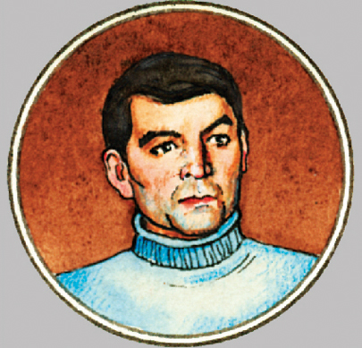
Стус Василь
Семенович

Slide 2
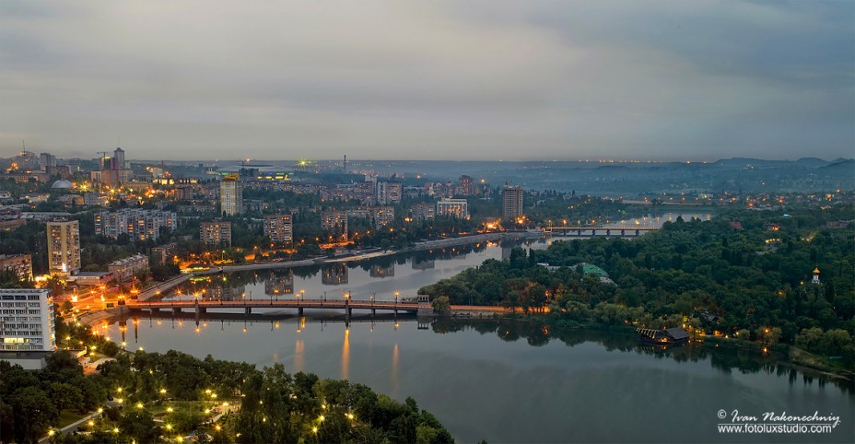
Народився в селянській родині. 1939 батьки — Семен Дем'янович та Ірина Яківна — переселилися в місто Сталіно (нині Донецьк), аби уникнути примусової колективізації. Ще через рік (1940) забрали туди своїх дітей.

Slide 3
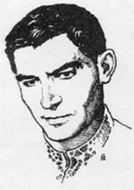
Закінчивши середню школу зі срібною медаллю, Василь вступив на історико-літературний факультет педагогічного інституту м. Сталіно. Закінчивши 1959 навчання з червоним дипломом, три місяці вчителював в селі Таужня Кіровоградскої області, після чого два роки служив в армії. Під час навчання і служби став писати вірші. Тоді ж відкрив для себе німецьких поетів Ґете і Рільке; переклав близько сотні їх віршів. Ці переклади було згодом конфісковано і втрачено. 1959 опублікував свої перші вірші.

Slide 4
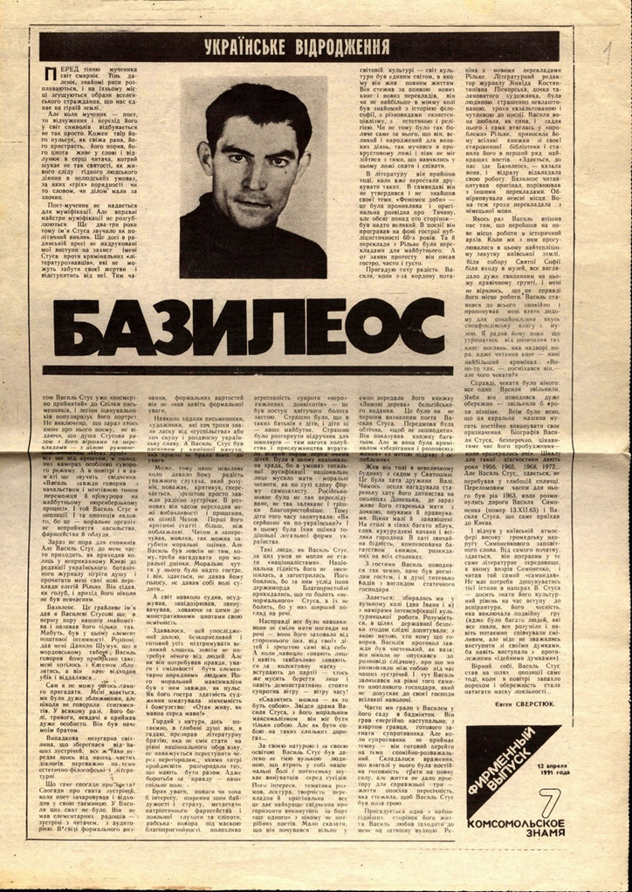
По закінченню служби в збройних силах (1960) три роки працював редактором газети «Соціалістичний Донбас», після чого 1963 вступив до аспірантури Інституту літератури Академії наук УРСР у Києві. Того ж року опублікував добірку віршів.
У вересні 1965 під час прем'єри фільму Сергія Параджанова «Тіні забутих предків» в Києві взяв участь в акції протесту проти арештів серед української інтелігенції, за що Стуса звільнили з інституту. Після цього заробляв на життя, працюючи на будівництві, в котельні, в конструкторському бюро. Водночас продовжував продуктивну творчу діяльність.

Slide 5
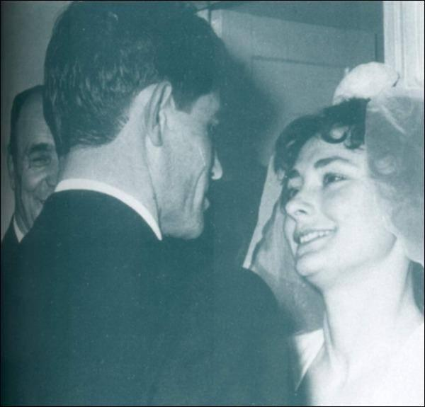
1965 одружився з Валентиною Василівною Попелюх. 15 листопада 1966 у них народився син — нині літературознавець, дослідник творчості батька Дмитро Стус.

Slide 6

Пропозицію Стуса опублікувати 1965 свою першу збірку віршів «Круговерть» відхилило видавництво. Незважаючи на позитивні відгуки рецензентів, було відхилено і його другу збірку — «Зимові дерева». Однак її опублікували в самвидаві, а пізніше вона потрапила до Бельгії й 1970 була видана в Брюсселі.

Slide 7

У відкритих листах до Спілки письменників, Центрального Комітету Компартії, Верховної Ради Стус критикував панівну систему, що після відлиги стала повертатися до тоталітаризму, відновлення культу особи та порушення прав людини, протестував проти арештів у середовищі своїх колег. На початку 1970-х приєднався до групи захисту прав людини.
Восени 1972 заарештований і засуджений на п'ять років примусової праці і три роки заслання за «антирадянську агітацію і пропаганду». Весь термін ув'язнення перебував у концтаборах Мордовії. Більшість віршів, що Стус писав у концтаборі, вилучалася і знищувалась, лише деякі потрапили на волю через листи до дружини
По закінченню строку в концтаборі Стуса 1977 вислали в Матросове Магаданської області, де він працював до 1979 на золотих копальнях.

Slide 8
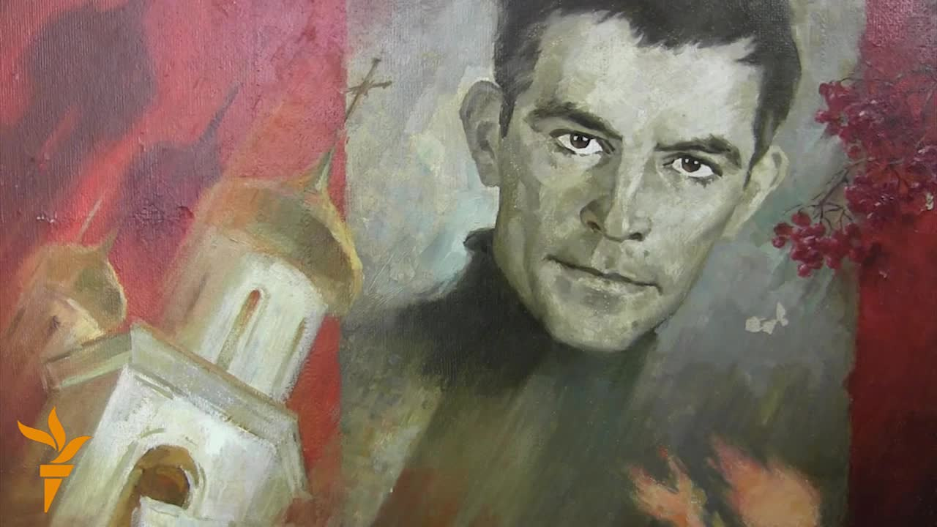
Повернувшись восени 1979 до Києва, приєднався до гельсинської групи захисту прав людини. Незважаючи на те, що його здоров'я було підірване, Стус заробляв на життя, працюючи робітником на заводі. В травні 1980 був знову заарештований і засуджений на 10 років примусових робіт і 5 років заслання. Відмовився від призначеного йому адвоката Віктора Медведчука, намагаючись самому здійснити свій захист. За це Стуса вивели із зали суду і вирок йому зачитали без нього.
Стусові, що перебував у концтаборі в Кучино, заборонили бачитися з родиною. Однак його записи 1983 вдалося переправити на Захід.

Slide 9
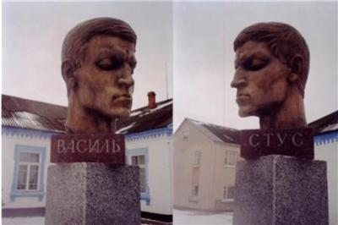
28 серпня 1985 Стуса відправили в карцер. На знак протесту він оголосив голодування. В ніч 3 на 4 вересня він помер, можливо, від переохолодження. Його поховали на табірному цвинтарі.
Прохання родини перевести тіло додому відхилили на тій підставі, що не вийшов термін ув'язнення.

Slide 10
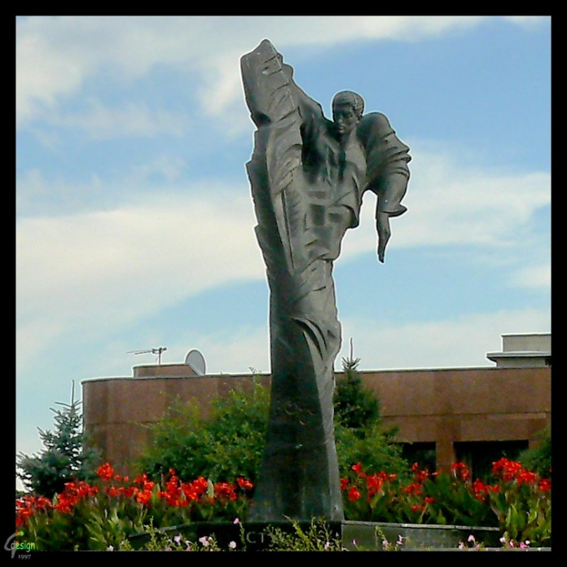
1985 Стуса було висунуто на здобуття Нобелівської премії з літератури.

Slide 11


Готували:
Макаренко Галина
та
Смоляр Катерина

